Slide 1
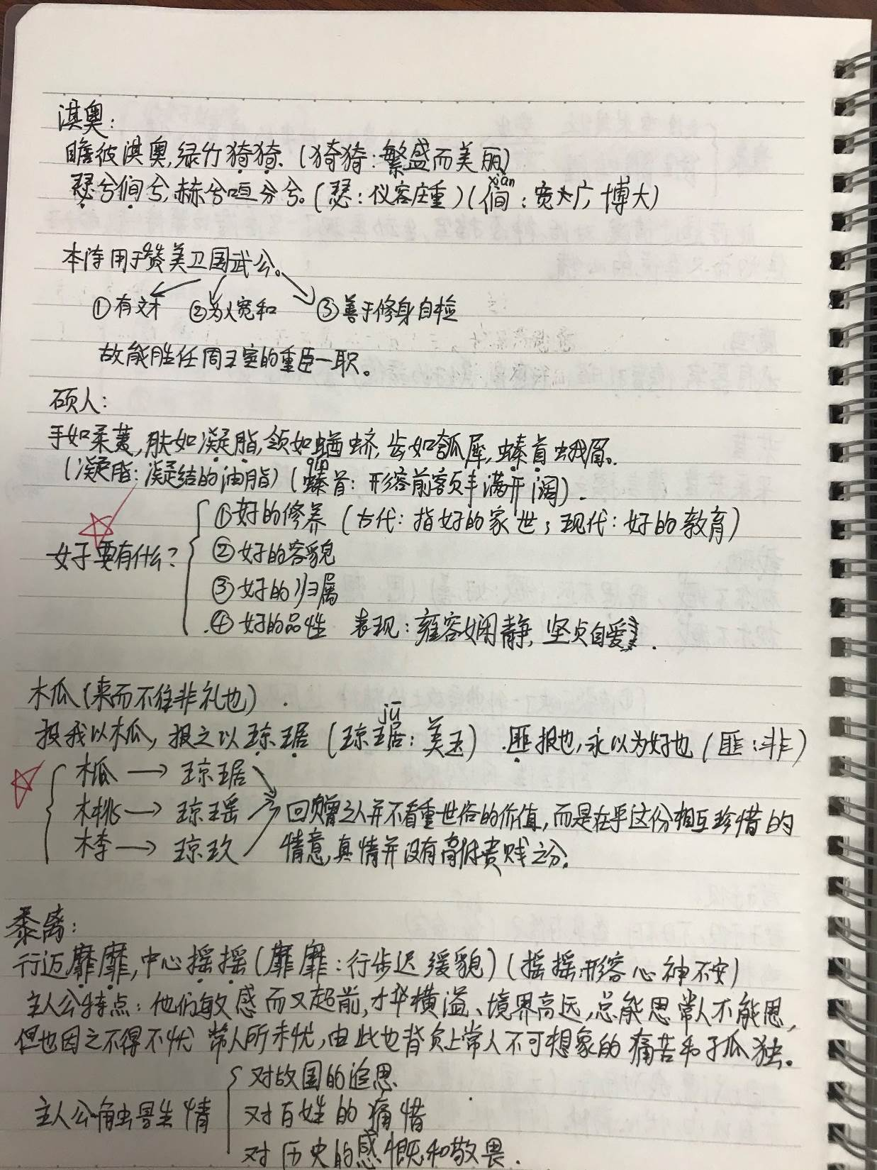
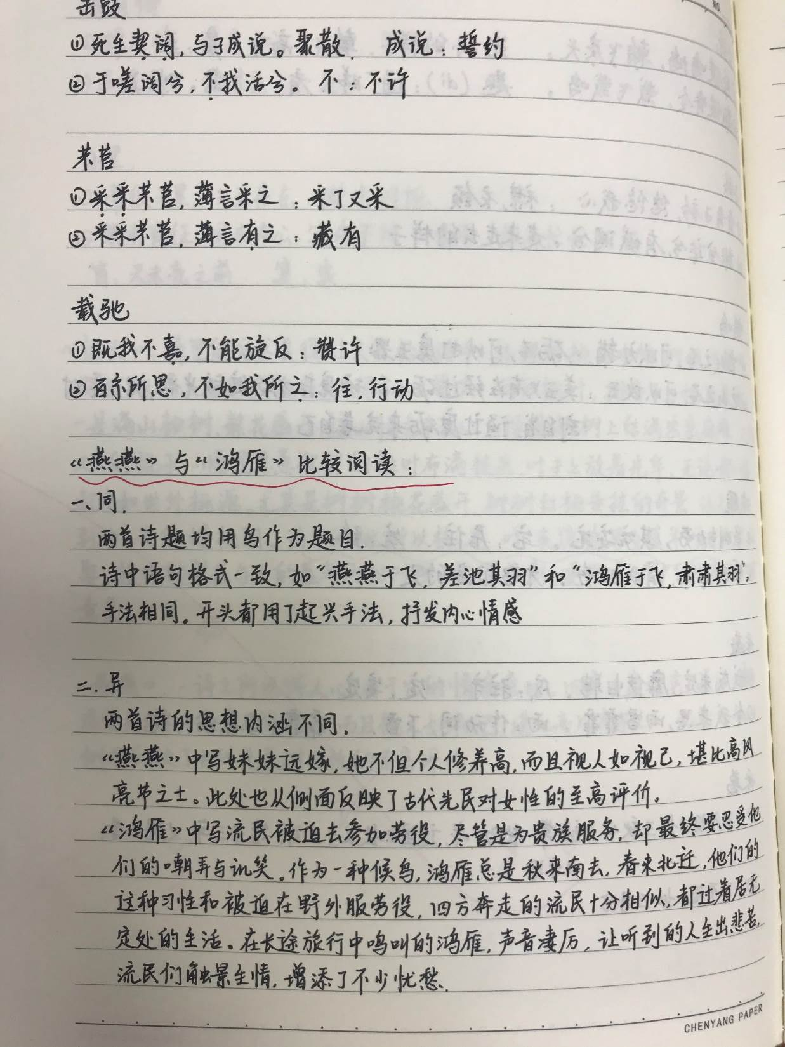

Slide 2
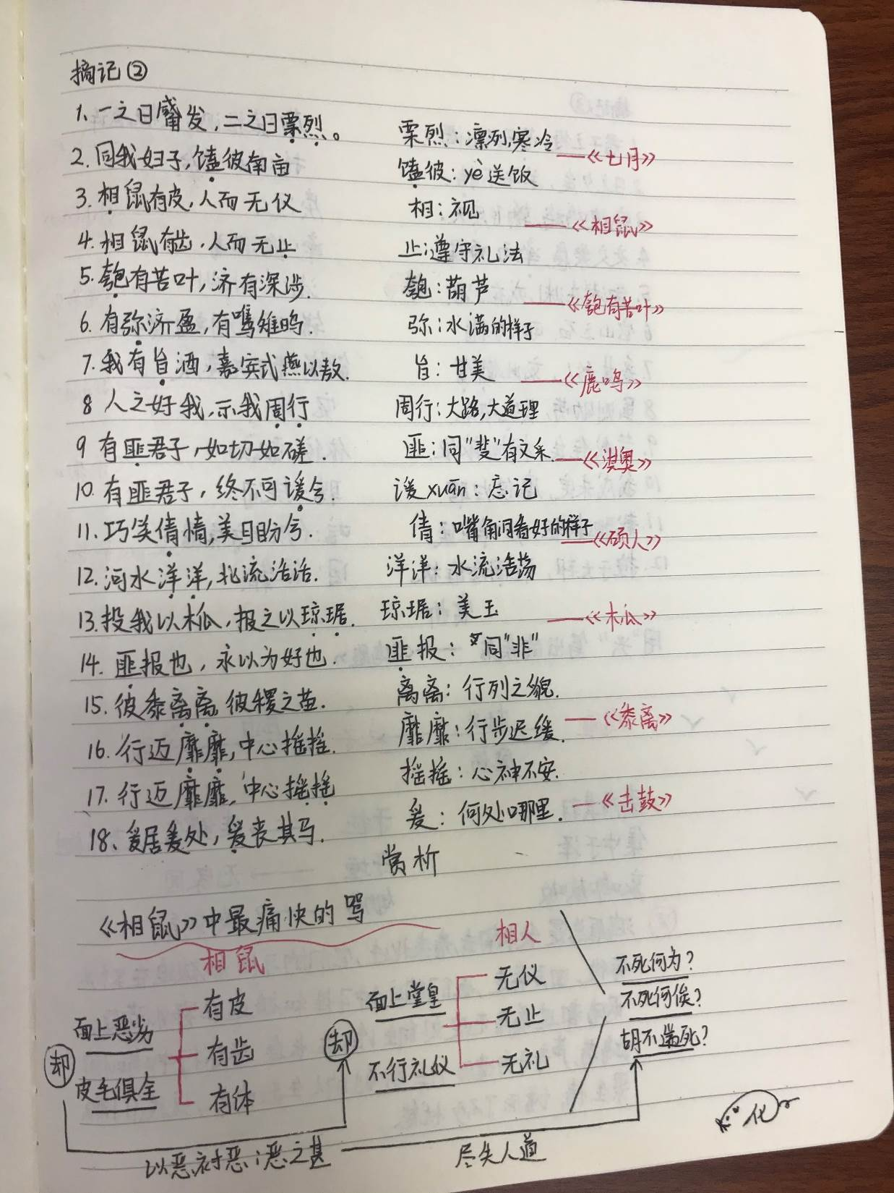
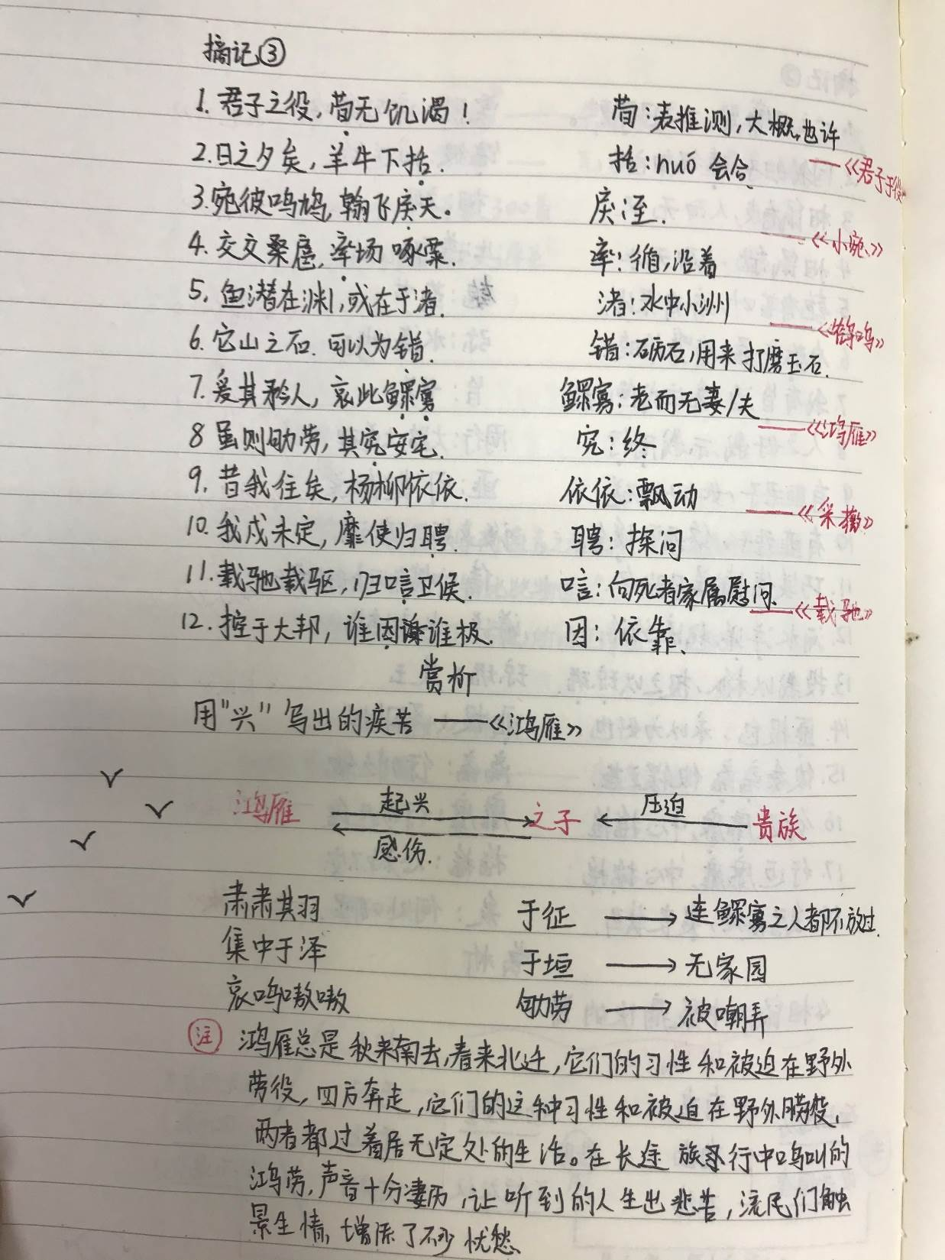

Slide 3
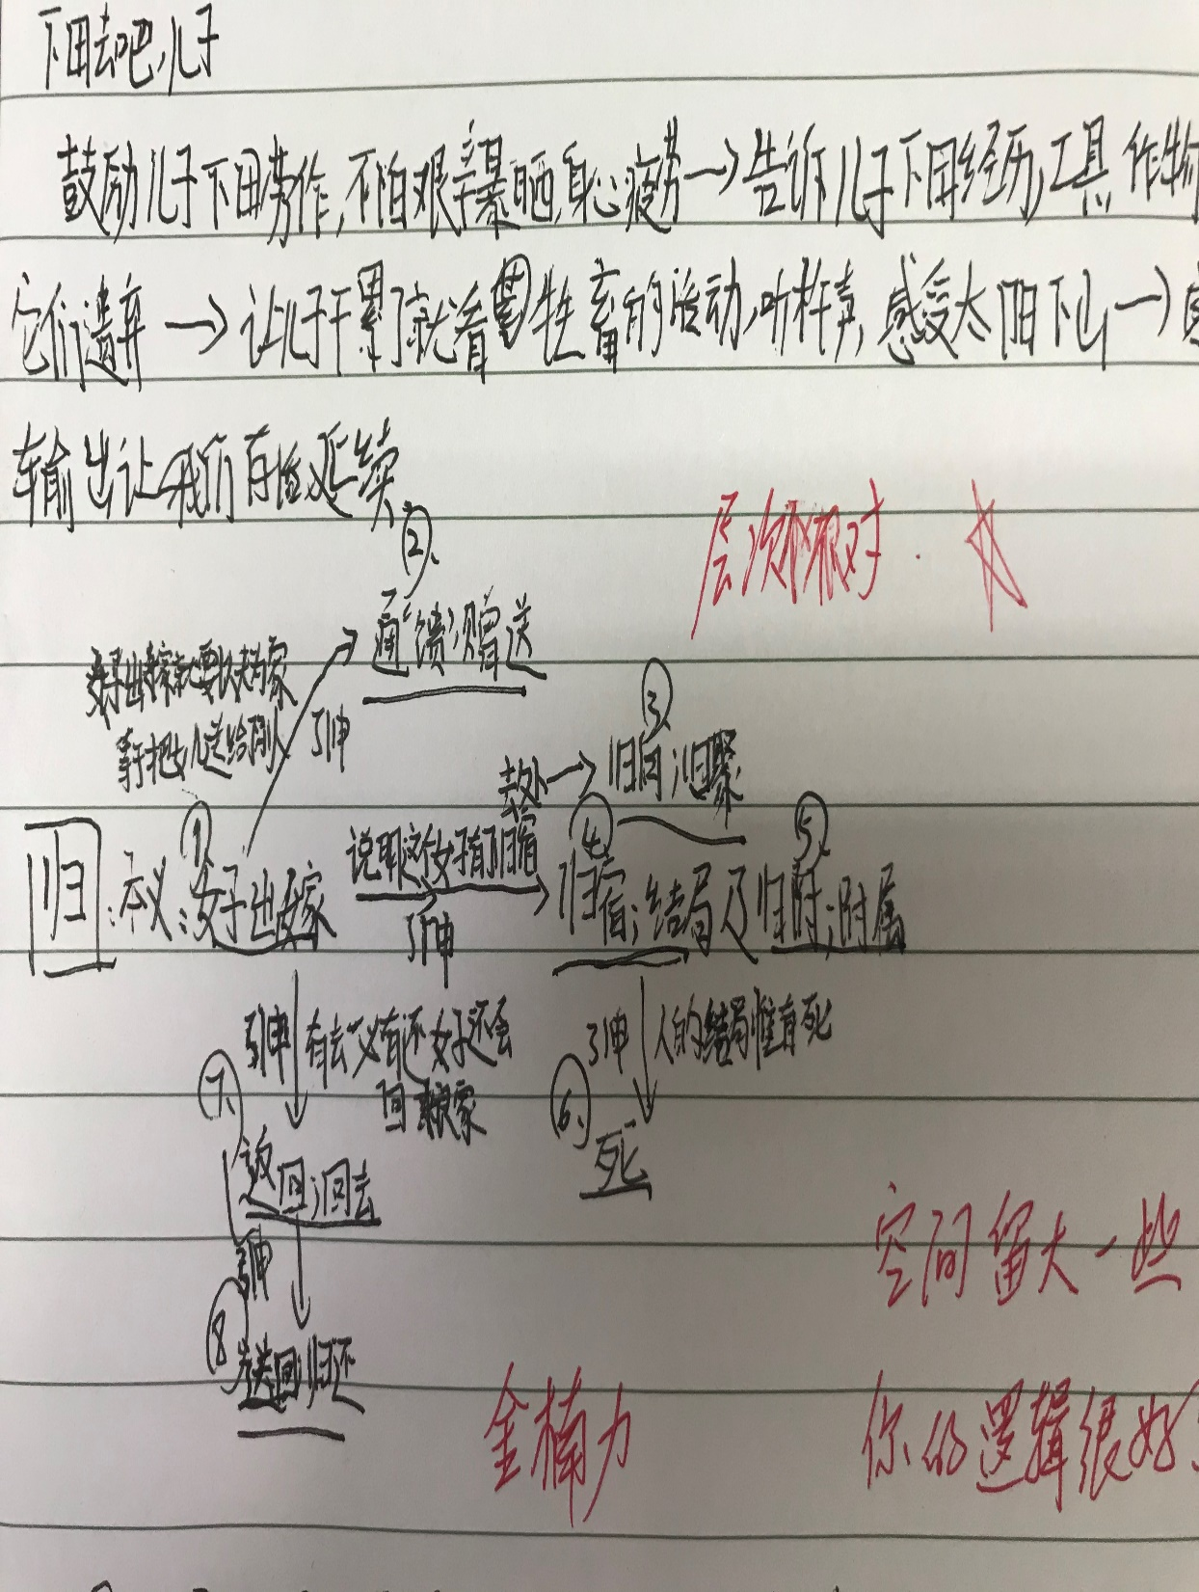
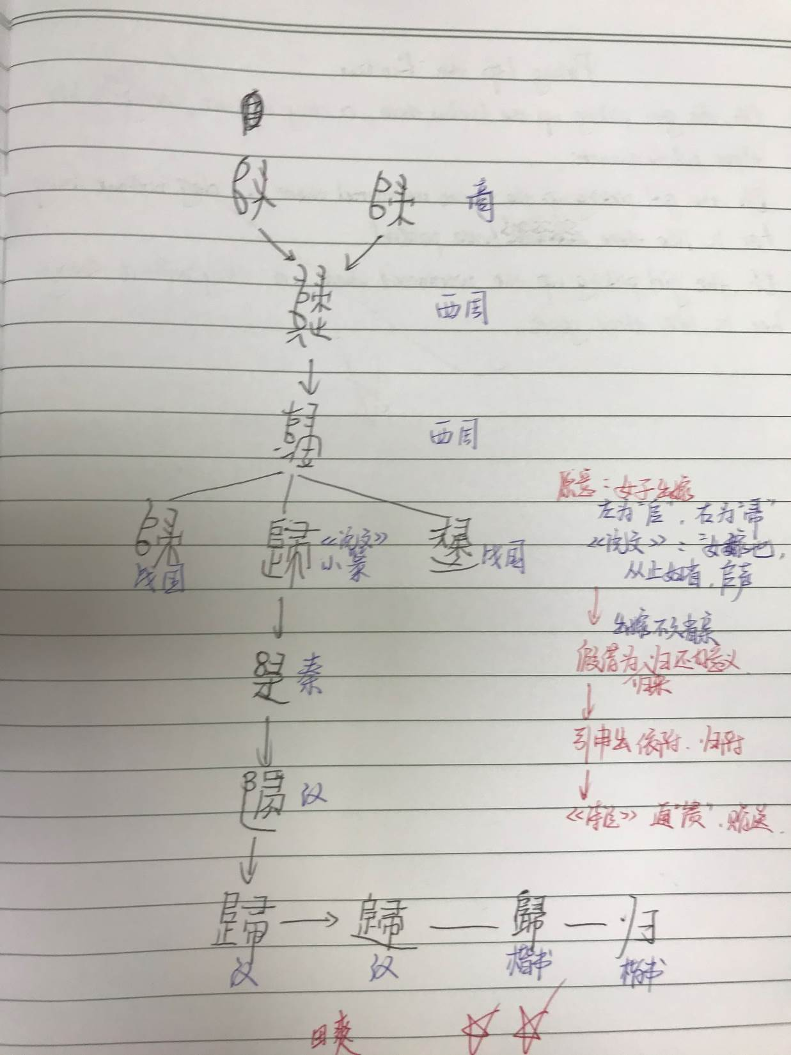

Slide 4
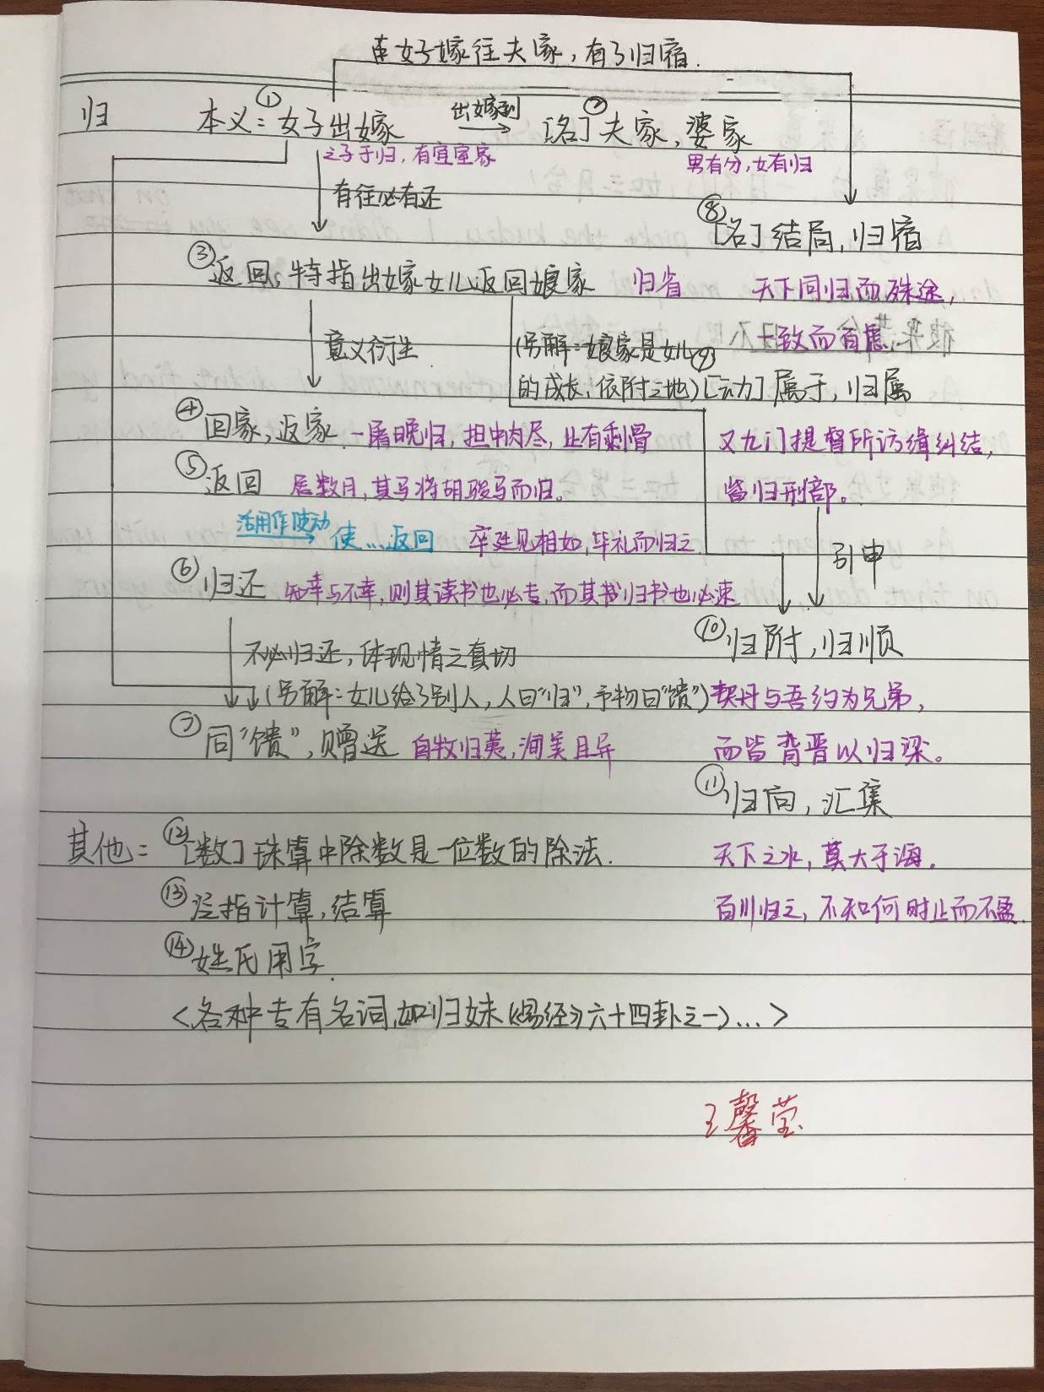
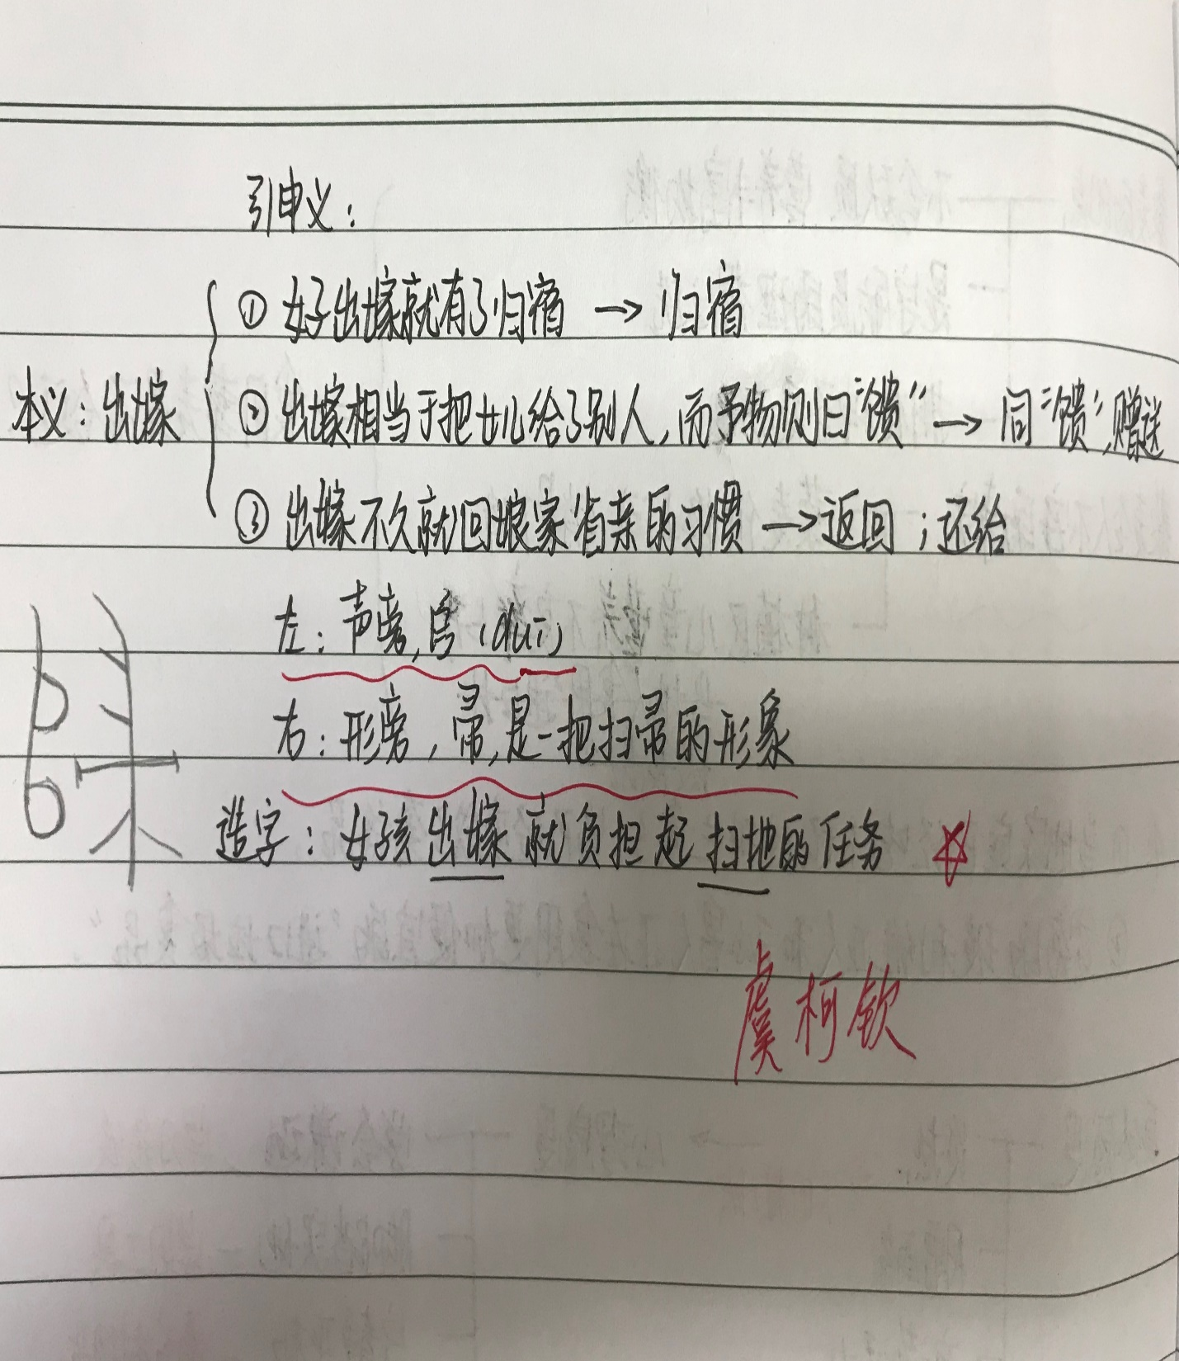

Slide 5
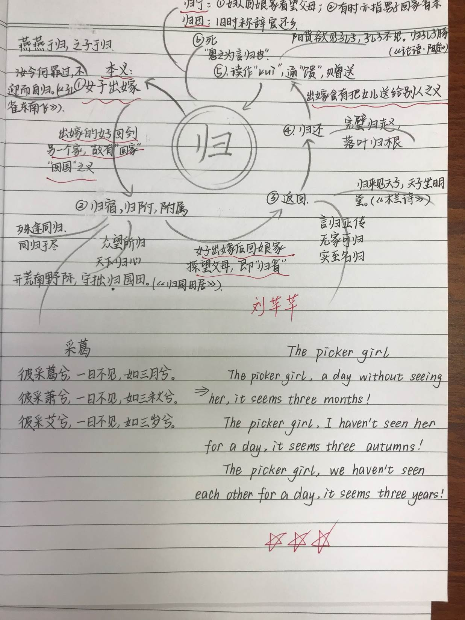
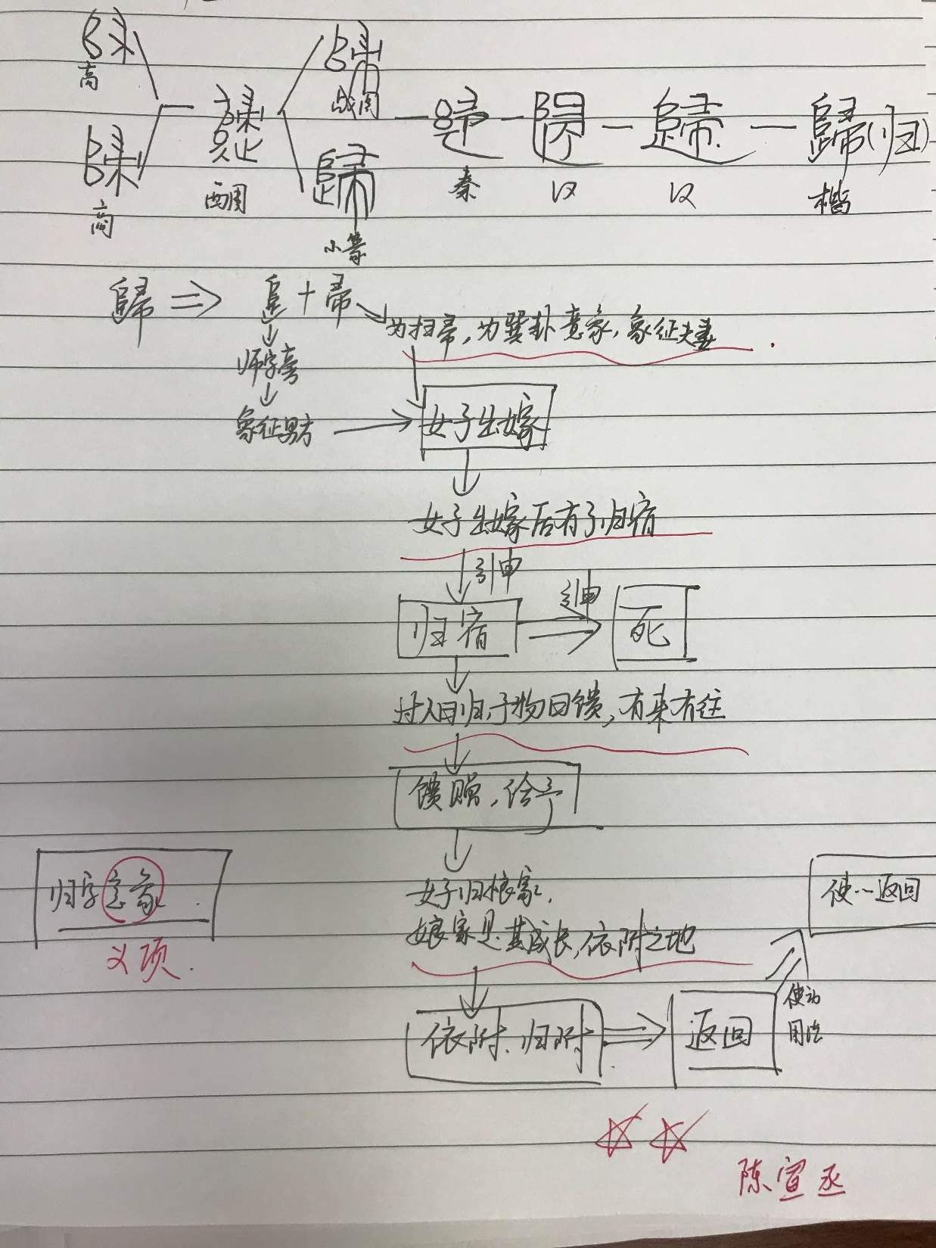

Slide 6
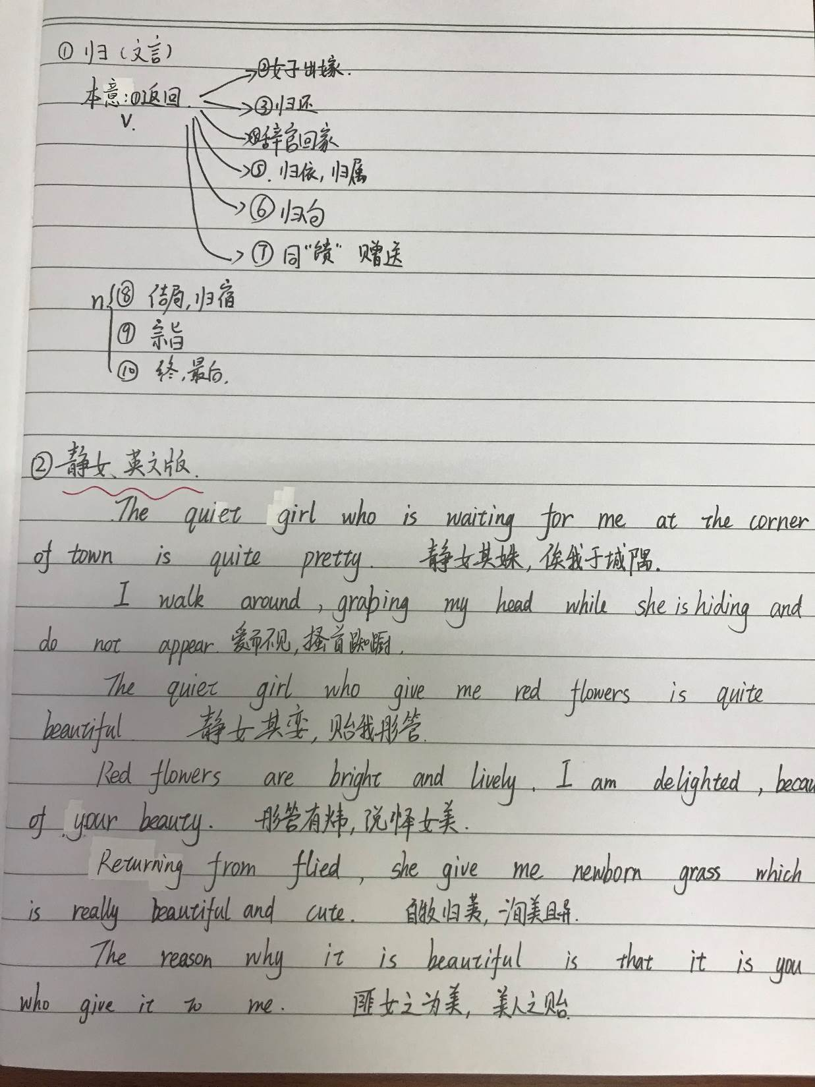
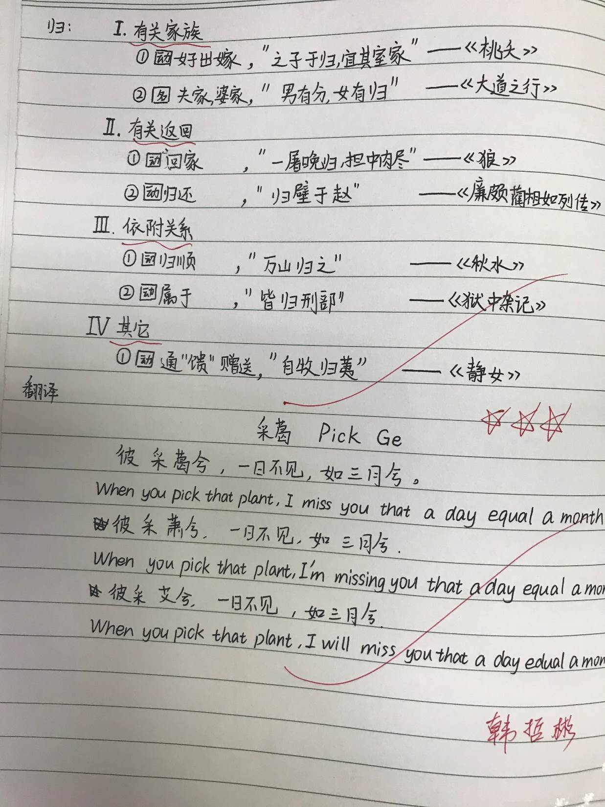

Slide 7
批改感悟：
绘制思维导图要体现逻辑思路（各种显性、隐性的关系）。
做摘记时，你不是信息的搬运工，而是语言文字（音、形、义）的梳理者，咀嚼鉴赏（内容梳理概括、思想情感提炼、艺术手法分析、不同文本比较）的评论者，心得体会的交流者。
本子不要乱用，班级、姓名确认均已写好。
一周两页，周日晚自修前上交。
本周必抄内容：《沁园春 长沙》《静女》易错字梳理，每首筛选三条注释，简要说明筛选理由。
《乡土中国》第一章（建议边看边用2B铅笔划，一章看完后再做笔记，化繁为简，清晰明白，表格、结构图是好帮手）

Slide 8
初见新高考I卷，小试牛刀明读法
——阅读的起点：梳理与概括

Slide 9
2011年，《独立报》称，玻利维亚的藜麦消费量“5年间下降了34％，当地家庭已经吃不起这种主食了，它已经变成了奢侈品”。《纽约时报》援引研究报告称，藜麦种植区的儿童营养不良率正在上升。2013年，《卫报》用煽动性标题提升了人们对这个问题的关注度：“素食者的肚子能装下藜麦令人反胃的事实吗？”该报称，贫穷的玻利维亚人和秘鲁人正在食用更加便宜的“进口垃圾食品”。《独立报》2013年一篇报道的标题是“藜麦：对你有利--对玻利维亚人有害”。/这些消息传遍了全球，在健康饮食者之中引发了一场良心危机。在社交媒体、素食博客和健康饮食论坛上，人们开始询问食用藜麦是否合适。
①《独立报》通过片面的事实和数据，称藜麦价格的上涨使玻利维亚人吃不起藜麦了；
②《纽约时报》直接援引他人研究，得出藜麦种植区的儿童营养不良率正在上升的结论；
③《卫报》和《独立报》使用具有明显倾向性的标题强调藜麦价格上涨对藜麦种植者造成的伤害。

Slide 10
这种说法看似可信，被许多人认可，但是经济学家马克·贝勒马尔等人对此则持保留意见。毕竟，藜麦贸易使大量外国资金涌入玻利维亚和秘鲁，其中许多资金进入了南美最贫穷的地区。几位经济学家跟踪了秘鲁家庭支出的调查数据，将种植且食用藜麦的家庭、食用但不种植藜麦的家庭和从不接触藜麦的家庭划分为三个小组。他们发现……
为了解藜麦的种植情况，我去了秘鲁科尔卡山谷，这里在印加时代以前就得到了开垦……我的秘鲁向导杰西卡说道，……她还解释了另一个好处。……
我们很早就知道这一点：每个新手辩论者和犯错误的小学生都知道如何挑选最有利于自己的真相。不过，我们可能不知道这些真相为沟通者提供了多大的灵活性。
①借助名家观点与事实论据加以批判，比如第二段引出马克·贝勒马尔等人的质疑，引用相关经济学家的调查论证，用事实反驳报道中的错误信息；
②借助实地考察的真相加以批驳，比如第三段用亲自调查时掌握的第一手材料，反驳报道中的错误信息；
③借助常规逻辑认知加以批判，比如最后一段以新手论辩与犯错误小学生的自我辩护的技巧进行类比，批判报道中的“竞争性真相”。

Slide 11
下田去吧，儿子。让太阳也把你烤透。你弯下腰，从清晨弯到天黑，你恨不得把腰扔了。你的肩膀不是生来只能背背书包的。你挑起担子，肩上的肌肉会在扁担下鼓起。也许会掉层皮，那不算什么。你去拔秧，插秧，锄草，脱粒。你会知道自己并非什么都行。 你去握一握大锹，它啥时候都不会被取代。工具越原始就越扔不了，像锤子，像刀，总要的。你得认识麦子，稻子，玉米，高粱，红薯。它们也是扔不了的。 你干累了，坐在门边，看着猪在四处漫游，看着鸡上房，鸭下河，鹅窜进秧田美餐一顿。你听着杵声，感觉着太阳渐渐收起它的热力。 你心平气和地想想，该说大地是仁慈的。它在无止无息地输出。我们因为这输出，才能存活，才得以延续。
①对自己插队生活的怀念，体会干农活的劳累和辛苦，；
②体悟到我们的局限，我们并非全能；
③生活认识到有些事物，如工具、粮食是不能丢的，需要一直传承和延续；
④休憩时感悟田园生活的美好；
（5）体会大地的仁慈，感激大地无止无息地输出滋养人类。

Slide 12
阅读升级——学写文学短评

Slide 13
9. 读书小组要为此文写一则文学短评。经讨论，甲组提出一组关键词：未来·回忆·成长；乙组提出一个关键词：河流。请任选一个小组加入，围绕关键词写出你的短评思路。
甲组：重点思考“未来”“回忆”“成长”在文中的具体体现和
三个关键词之间的内在关联
乙组：先要确定“河流”出现在文中哪些地方然后挖掘其象征义或比喻义，进而思考它承载的思想内涵以及其在人物刻画、主旨表达等方面的作用。
教材链接：教材中的单元学习任务——统编语文教材高中必修上册第三单元中“学写文学短评”

Slide 14
甲组答案示例：①本文表面是关于未来的想象，即父亲想象儿子长大后的一次旅行。
②其实是父亲对过去的回忆。
③为何交叠未来与过去？指向关于成长的主题，即父亲带儿子重温自己的成长，并期待儿子也能够在其中找到自我。（每点2分）
乙组答秦示例：①文章有很多抒情的意象，河流是其中最重要的一个。
②其表现就是，从爬上江堤到独坐河滩，儿子的板桥之旅始终与河流相伴。
③那么河流究竟意味着什么？河流既是环境与风景，也代表着空间的延展和时间的流逝，并承载着人的思索。（每点2分）

Slide 15
（一）识特征
1.什么是短评?
短：篇幅短小
评：文体上属于议论文的范畴。包括社会评论、文学评论、艺术评论。
2.什么是文学短评？
文学短评是文学评论的一个分支，
评论对象：具体的文学作品的某一点

Slide 16
（二）明方法：
1. 细读文本：“总体—部分—总体”的阅读步骤。
2.定题小巧，选准角度
要想写好文学短评，一定要选择好角度，切题要小。
写文学短评可从思想内容、艺术手法、构思技巧、语言特色等方面入手，选择作品内容或者作品形式的某一个特点进行评论。
3.观点鲜明，视角新颖
单刀直入、开门见山地提出论点
“叙议结合”：“叙”要精当，“议”要紧密结合“叙”
先叙后议、以叙带议、夹叙夹议
以叙代议（×）

Slide 17
4.安排结构，注重布局
“总—分—总”“总—分”“分—总”的结构模式。
①“总”，就是开头用简短精练的语言，开门见山地把这篇文学短评总的内容概述出来。
②“分”，就是对照作品作深入的分析思考，有的放矢地列出鉴赏评析的要点，然后采用叙评结合、评析结合的手法，对原作品作深入的、有条理的分析。
③“总”就是结尾对全文进行归纳总结。

Slide 18
注意：“评”（评论）和“感”（读后感）的区别。
《评〈归园田居（其一）〉中的隐逸情怀》
《有感于〈归园田居（其一）〉中的隐逸情怀》
《评“琵琶女”的自诉身世》
《有感于“琵琶女”的自诉身世》

Slide 19
文学短评标题示范：亮明评论的观点以及所评论的诗歌，分别是主标题和副标题。
（1）《怎一个“悲”字了得——杜甫<登高>赏析》；
（2）《时空交错 情景相融——杜甫<登高>结构艺术美赏析》；（3）《杜甫<登高>写景技法探微》；
（4）《生命大时空里的悲壮呼吼——杜甫<登高>里的生命苍凉》；
（5）《俯仰天地间 乾坤一腐儒——杜甫<登高>形象赏析》；
（6）《律切精深 传神人妙——杜甫<登高>语言学分析》；
（7）《浅谈儒家中庸美学对中国古代诗歌创作的影响——以杜甫的<登高>为例》。

Slide 20
给今天摘记和思维导图受表扬同学的奖励：
重读《给儿子》，将其中一组的文学短评的思路扩展为一则文学短评（写上主标题和副标题），写在语文簿上（周四分享，若需求助请来语文办）。
其余同学完成阅读《1950那个寒冷的冬天》

Slide 21
10.CEG
11.B
12.C
13.（1）我的大臣们都对我有高傲轻慢的意思，只有高赫没有失掉君臣之间的礼节，所以先奖赏他。
（2）请允许我简略地说其中的一小部分，您来仔细考察它真实与否。
14.赵襄子奖赏群臣时，孔子已经去世许多年，不可能对此表达意见。

Slide 22
15.A
16.①卖花担上的桃李，虽然也缤纷绚烂，但活力已经不再。
②唯有回归本原，方能获得学问真谛，就如同在树头枝底欣赏桃李，方能体会到其活泼的精神。

Slide 23
（一）语言文字运用I（本题共2小题，10分）
18.A：自己拥有遗忘的能力
B：记住所有的信息
19.语句①可修改为：拥有人们难以望其项背的超强记忆力。
语句⑥可修改为：这导致他不能理解隐喻等修辞手法。
语句⑨可修改为：但是他的阅读理解能力比常人低很多。

Slide 24
（二）语言文字运用II（本题共3小题，10分）
20.①三个重叠词语“处处，微微、早早”与“处、微、早”相比，语意得到了强化；
②“处处”是“到处”的意思，比“处”范围更广，能突出地面的干燥、结实；
③“微微”表示程度不深，比“微”程度更轻，能表现出黄色之浅；④“早早”意为很早，比“早”更突出祥子拉车的时间之早。

Slide 25
（二）语言文字运用II（本题共3小题，10分）
21.示例一：①处，两个逗号将“低着头”“咬着牙”“向前钻”三个动作分隔开来，叙述完每个动作后进行停顿，突出了祥子拉车的艰难吃力。
示例二：②处的两个逗号将时间状语“半天”独立出来，起强调作用，突出“闭住口”的时间之长，凸显了狂风的猛烈和祥子在狂风中坚持拉车的痛苦与窘态。
22.①“像互联网可以解决所有问题似的”的意思是互联网并不能解决所有的问题，“像……似的”表示看似是，但其实不是，总体上表示否定。
②“像洗冷水澡似的”是打比方，表示“凉风飕进他的袖口”的感觉就如同“洗冷水澡”一样，“像……似的”表示“与……相似”。

